Slide 1

6.1 数字系统的基本概念 6.2 数据通路 6.3 由顶向下的设计方法 6.4 小型控制器的设计 6.5 数字系统设计实例
第6章 数字系统
返回目录

Slide 2
6.1 数字系统的基本概念
6.1.1 一个数字系统实例
6.1.2 数字系统的基本模型
6.1.3 数字系统与逻辑功能部件的区别

Slide 3
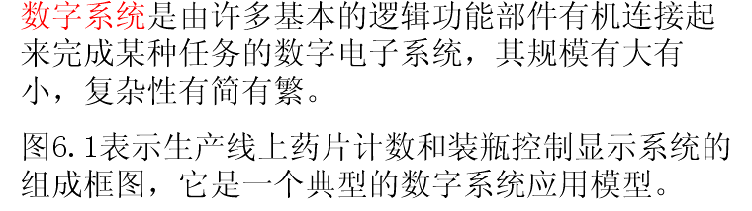

6.1.1 一个数字系统实例
图6.1 药片装瓶计数显示系统框图

Slide 4
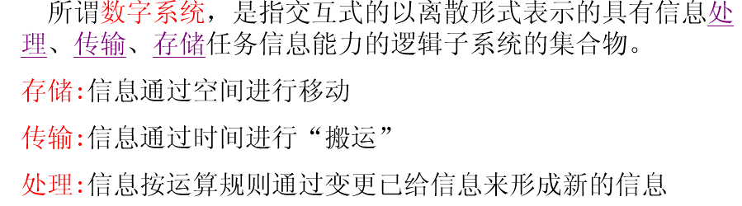
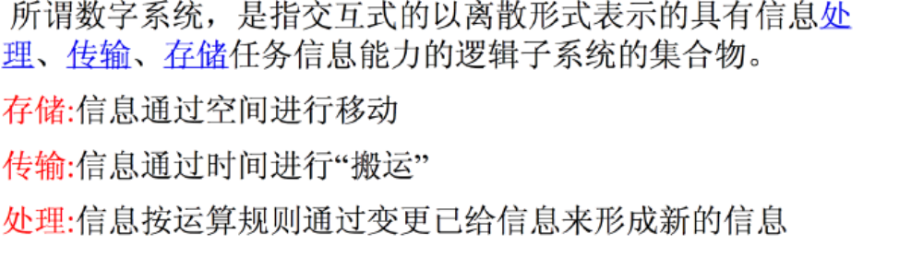
6.1.2 数字系统的基本模型
图6.2 数字系统基本模型

Slide 5
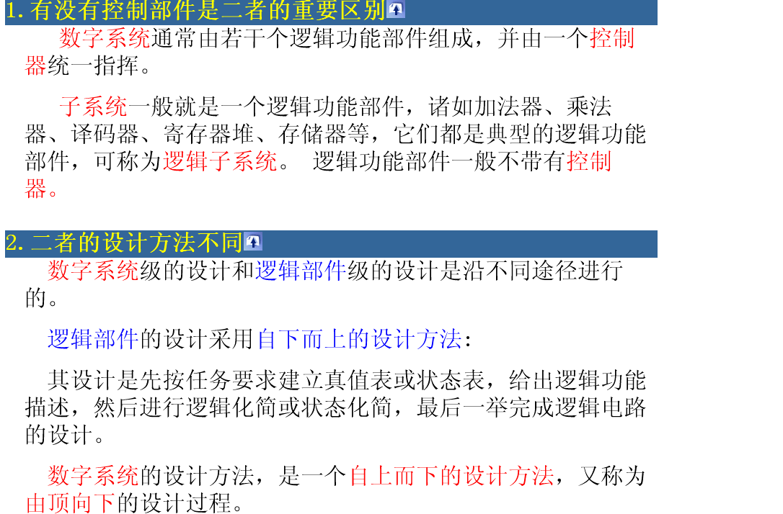
6.1.3 数字系统与逻辑功能部件的区别

Slide 6
6.2 数据通路
6.2.1 总线结构
6.2.2 数据通路实例

Slide 7
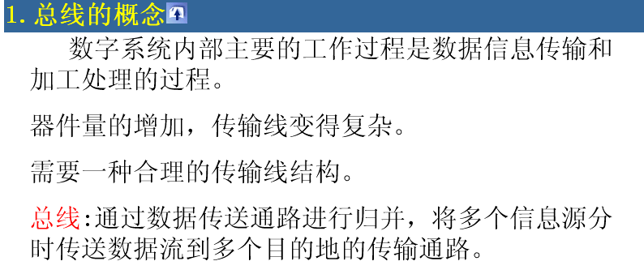
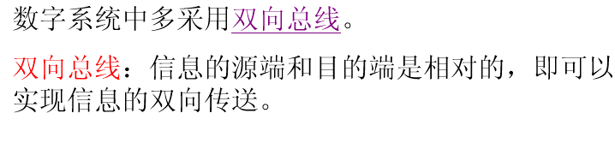
6.2.1 总线结构
图6.3 总线原理示意图

Slide 8
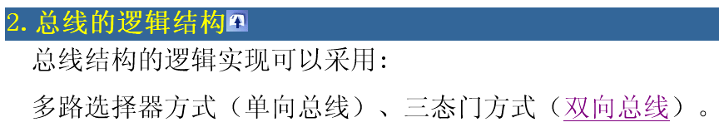

图6.4 双向数据总线
图6.5 三态门构成的数据总线

Slide 9


6.2.2 数据通路实例
图6.6 数据通路

Slide 10
6.3 由顶向下的设计方法
6.3.1 数字系统的设计任务
6.3.2 算法状态机和算法流程图

Slide 11
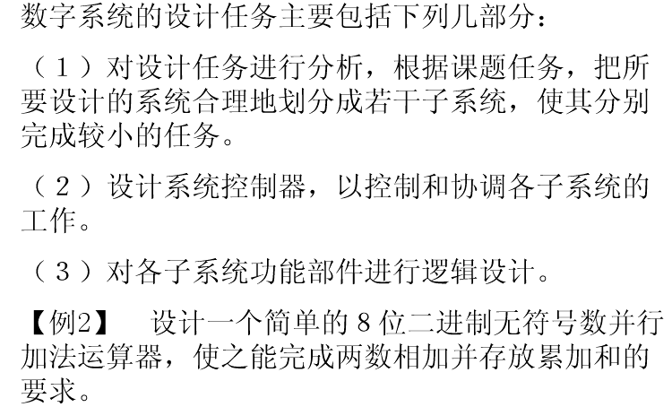
6.3.1 数字系统的设计任务
图6.7 累加运算器基本框图

Slide 12
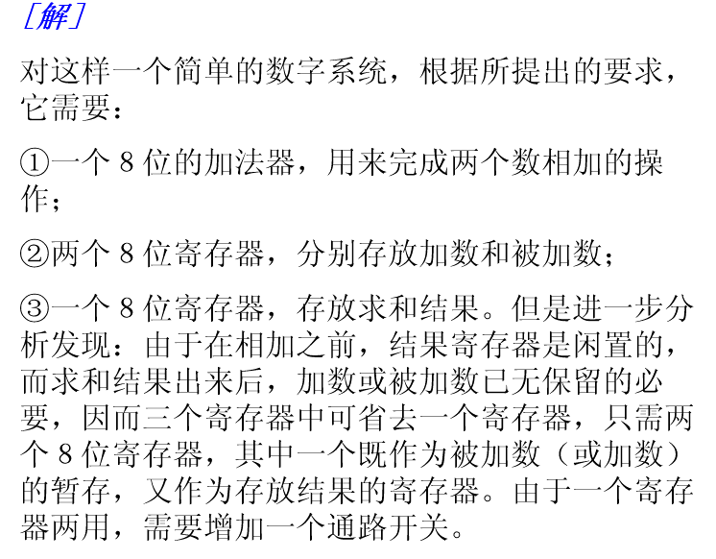

Slide 13
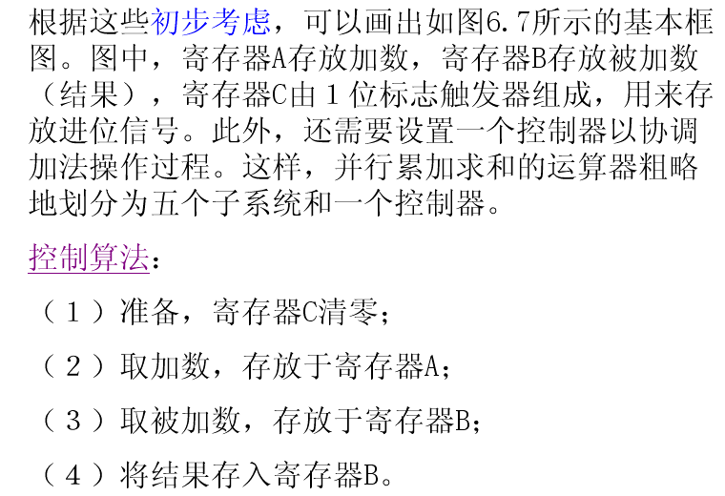

Slide 14
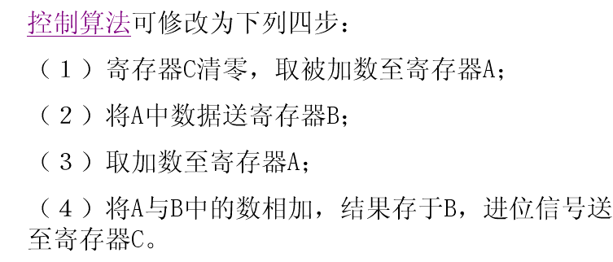

Slide 15
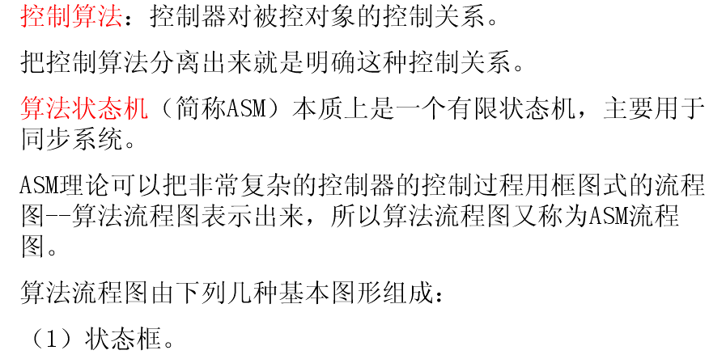
6.3.2 算法状态机和算法流程图
图6.8 状态及其时间关系

Slide 16
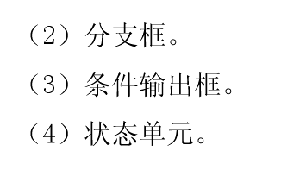
图6.9 算法流程图的基本图形

Slide 17
【例3】 将图6.10（a）所示的米里机状态图转换成ASM流程图。
【例4】 将图6.11（a）所示的四状态机转换成ASM流程图。
图6.10 三状态机及其ASM流程图
图6.11 四状态机及其ASM程图

Slide 18
6.4 小型控制器的设计
6.4.1 控制器的基本概念
6.4.2 计数器型控制器
6.4.3 多路选择器型控制器
6.4.4 定序型控制器

Slide 19
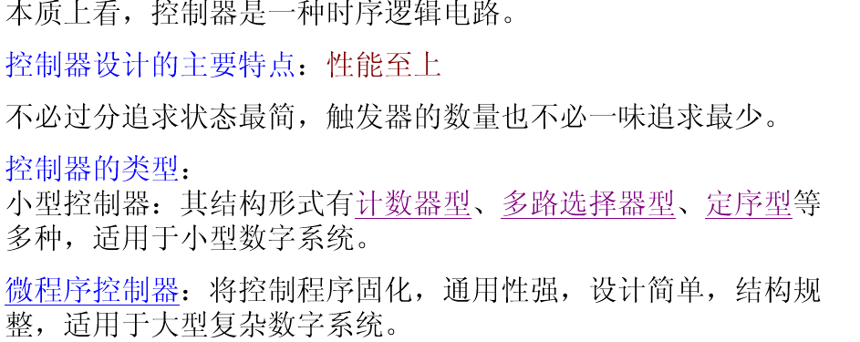
6.4.1 控制器的基本概念

Slide 20
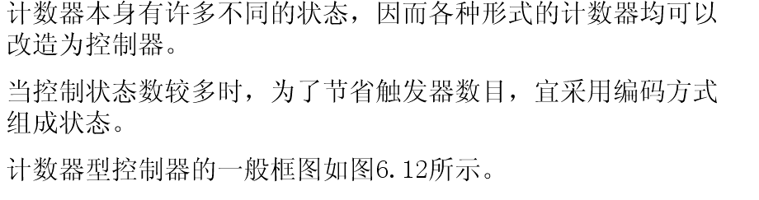
6.4.2 计数器型控制器
图6.12 小型控制器的结构框图

Slide 21
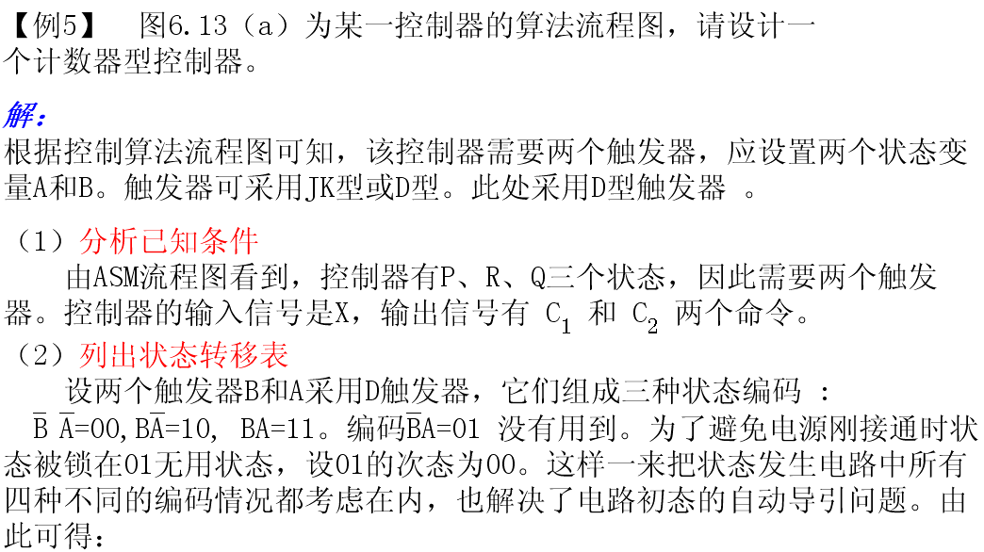

Slide 22
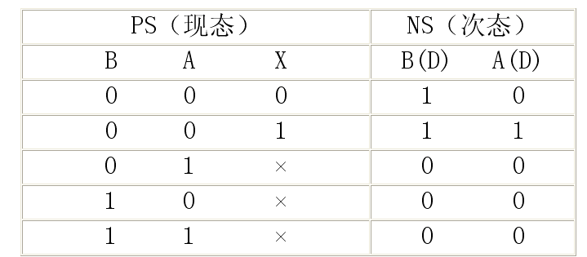

Slide 23
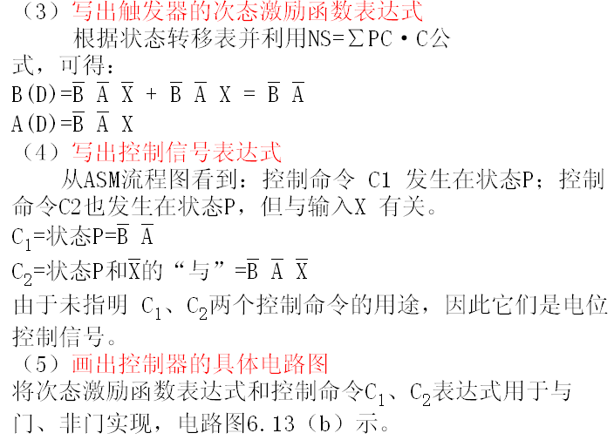
图 6.13 例５的计数器型控制器

Slide 24
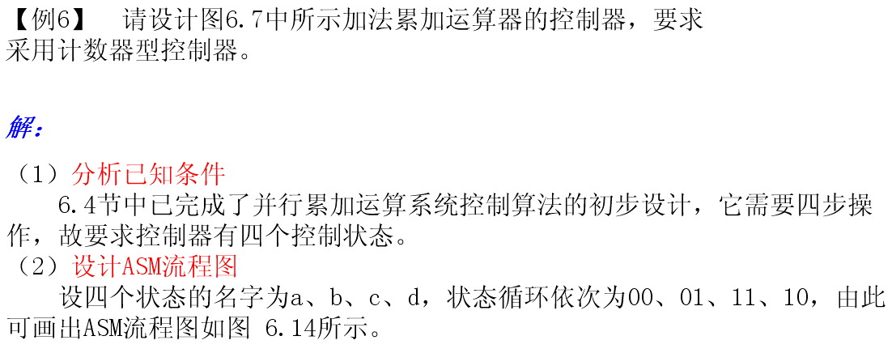
图 6.14 ASM流程图

Slide 25
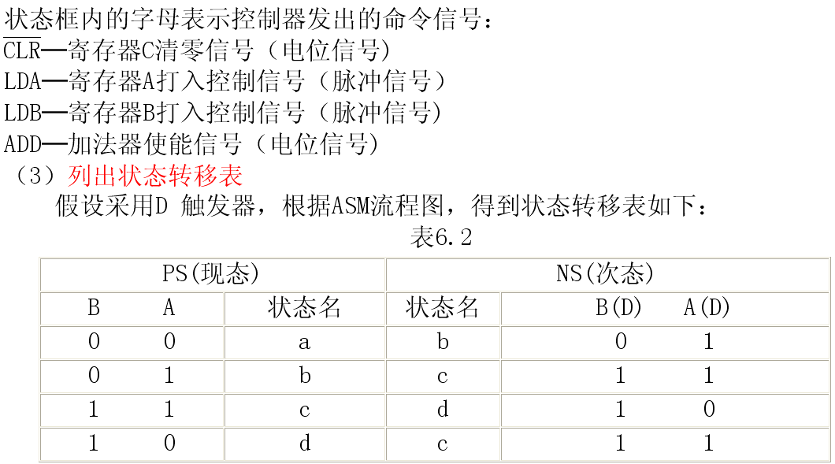

Slide 26
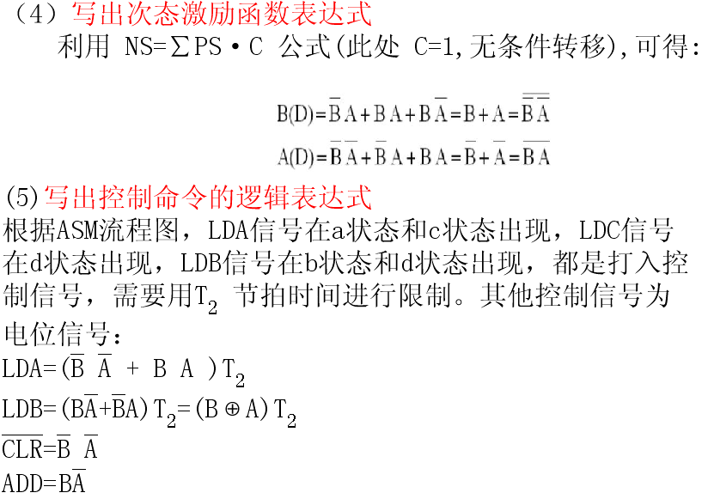

Slide 27
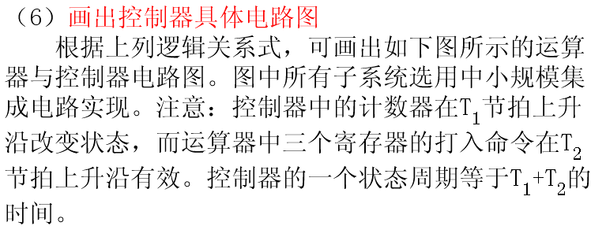
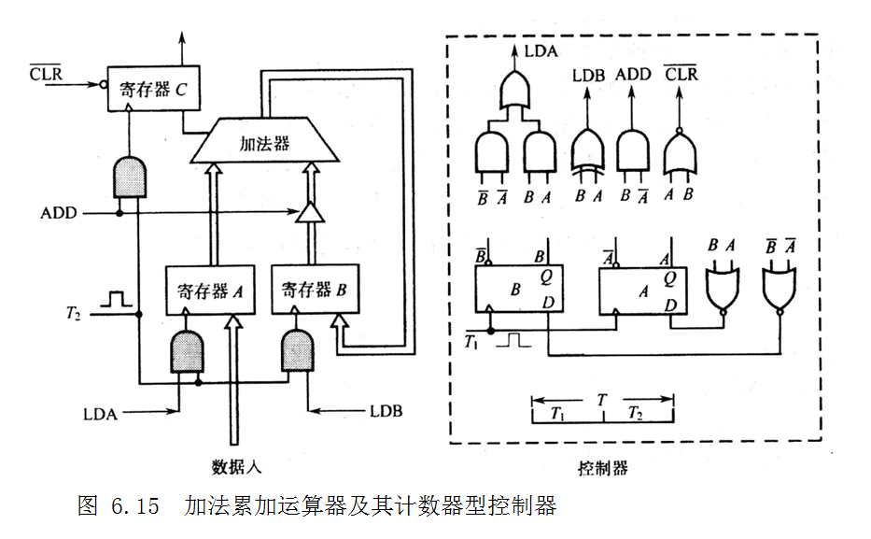

Slide 28
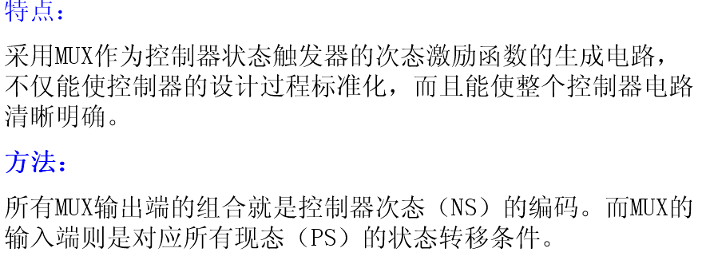
6.4.3 多路选择器型控制器

Slide 29
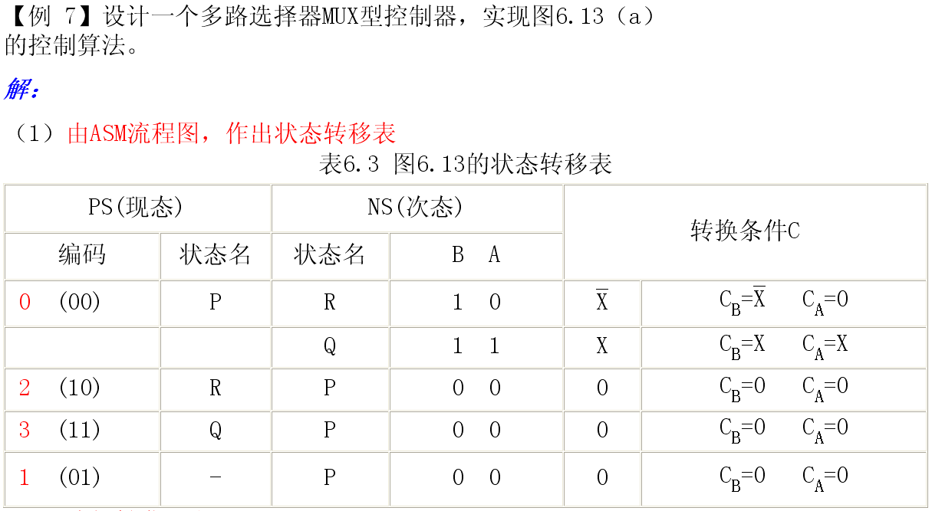

Slide 30
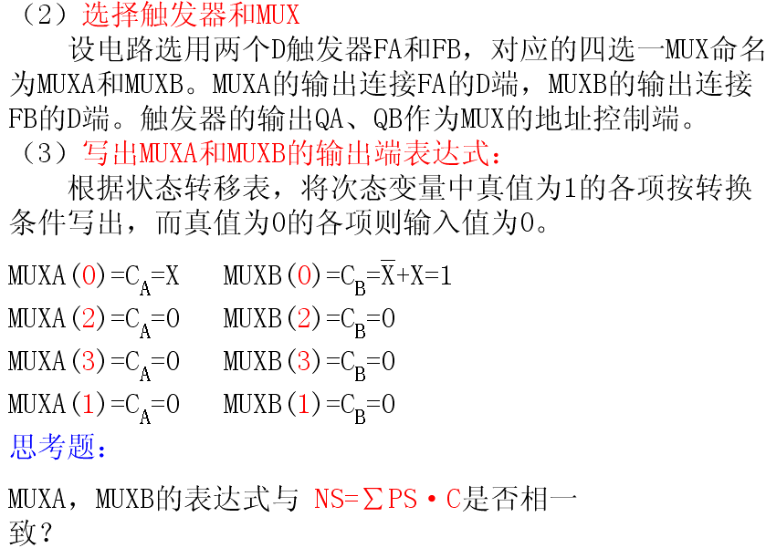

Slide 31
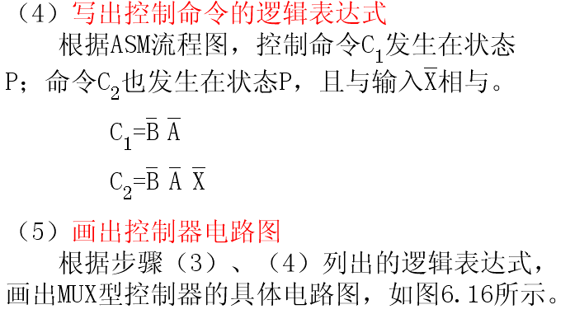
图 6.16 例７的MUX型控制器

Slide 32
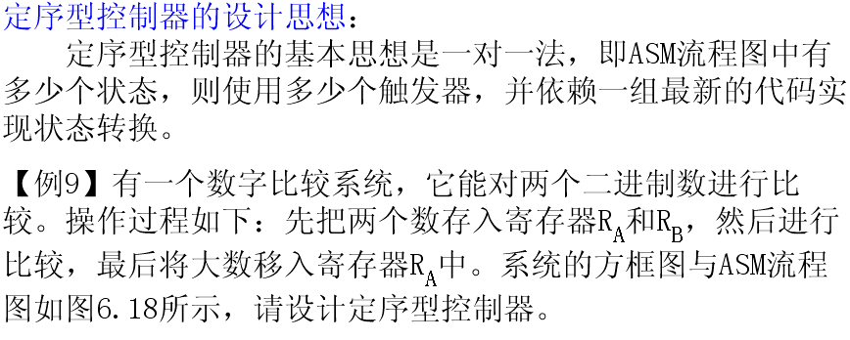
6.4.4 定序型控制器
图 6.18 数字比较系统框图及ASM流程图

Slide 33
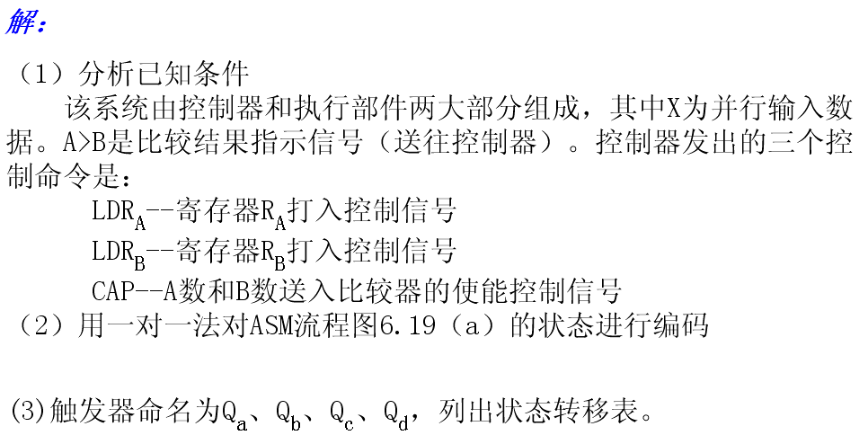

Slide 34
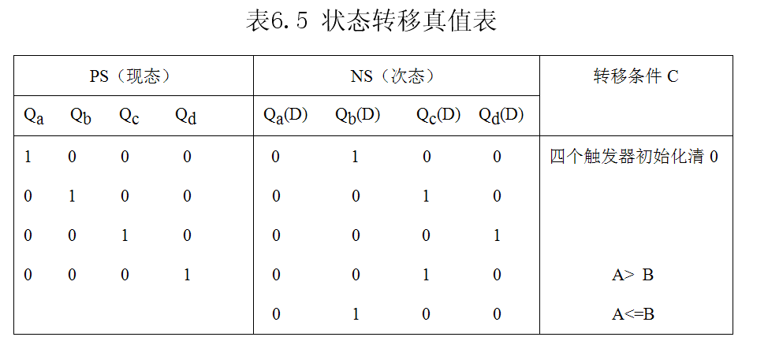

Slide 35
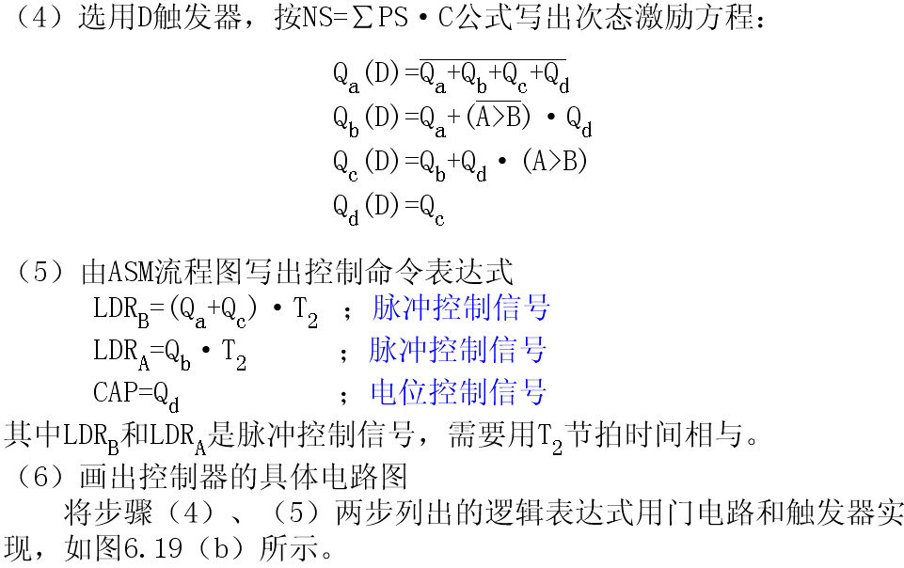
图 6.19 数字比较系统的定序型控制器

Slide 36
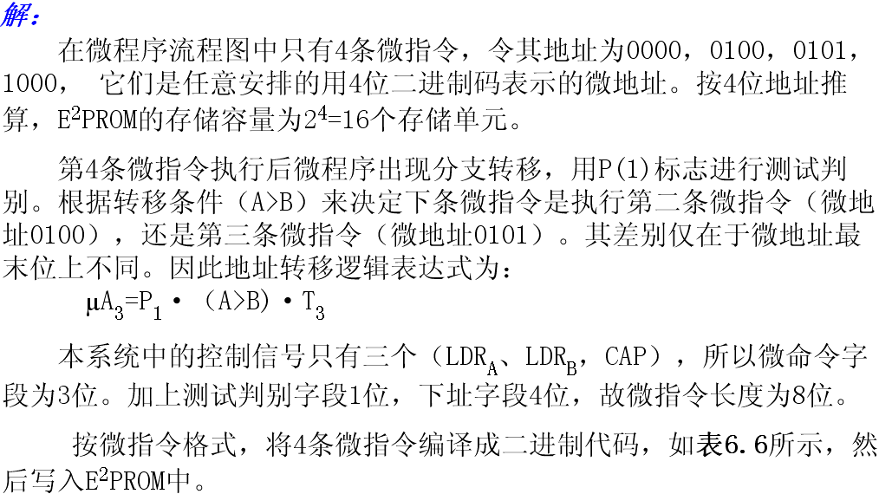
图 6.18 数字比较系统框图及ASM流程图

Slide 37
6.5 数字系统设计实例
6.5.1 由顶向下—子系统的划分
6.5.2 小型控制器的实现方案

Slide 38
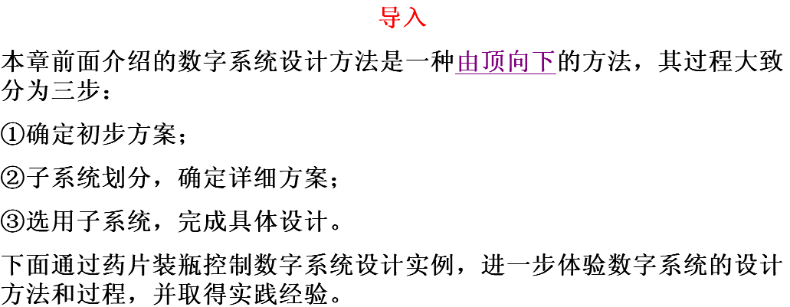

Slide 39
6.5.1 由顶向下—子系统的划分
图6.26 药片装瓶控制数字系统总框图

Slide 40
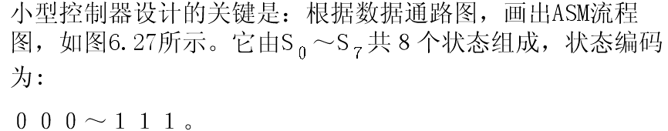
6.5.2 小型控制器的实现方案
图6.27 药片装瓶控制数字系统ASM流程图

Slide 41
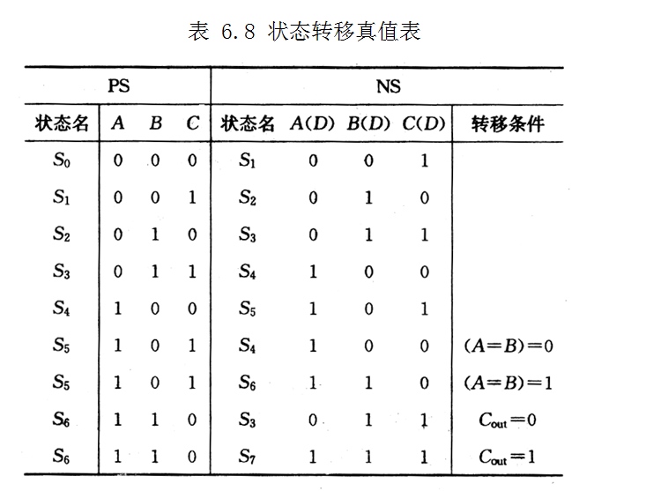

Slide 42
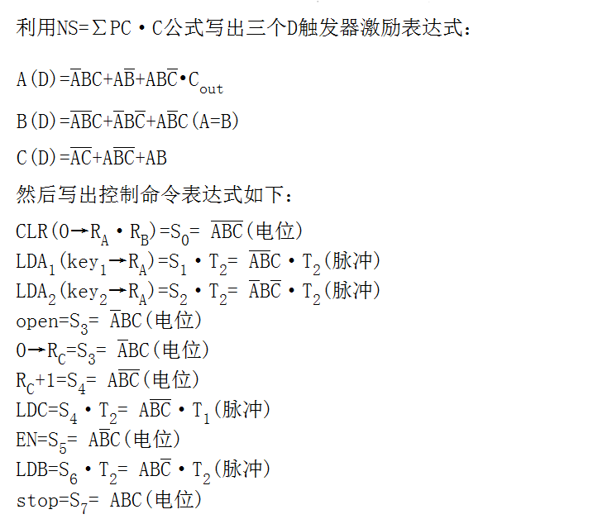
图6.28 小型控制器逻辑方案图

Slide 43
